Slide 1
Презентація-звіт
“Бази даних та організація надвеликих баз”
Виконав:
студент групи ПМ-32
Кріль П.В.

Slide 2
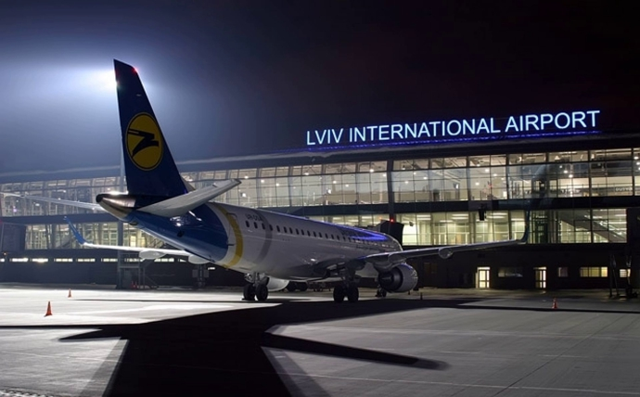
Робоча область- Аеропорт
Суть:
Рейси
Літаки
Характеристики літаків
Персональні дані
Дані про пілотів
Інформація про склад команди
Інформація про рейси

Slide 3
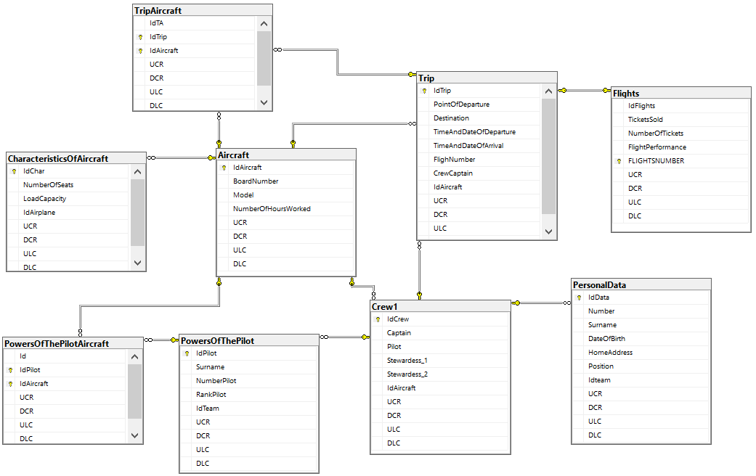
Лабораторна робота №1
Логічна модель бази даних згідно предметної області

Slide 4
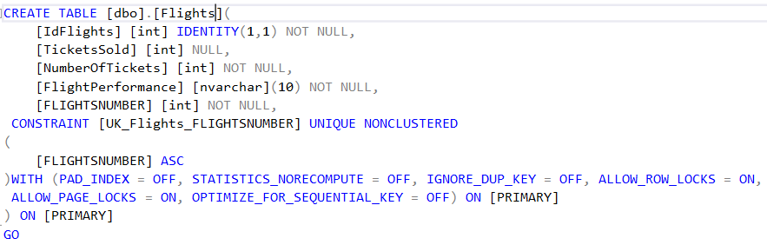
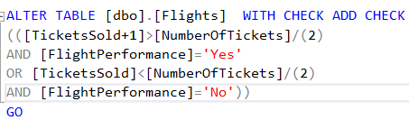
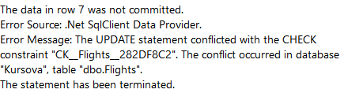
Лабораторна робота №1
Check обмеження:
Створенння таблиці програмно, де індексний сповпець заповнюється автоматично за допомогою атрибут IDENTITY дозволяє зробити стовпець ідентифікатором.При додаванні нових даних до таблиці SQL Server інкрементуватиме на одиницю значення цього стовпця в останньому записі.
Помилка (спрацював Check)

Slide 5
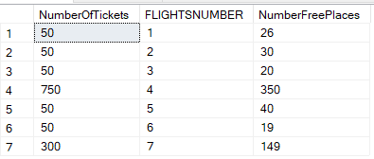
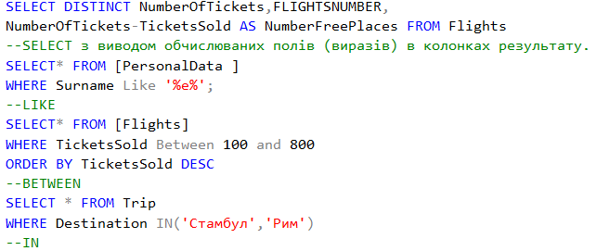
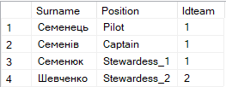
Лабораторна робота №2(SQL‑запити)
Результат запиту Like
Результат першого запиту
Ключове слово SELECT означає запит на подання інформації. Вона буде подана у вигляді результуючої таблиці стрічки якої задовольнятимуть умові. Стовпчики, на основі яких формуються результуючі або перевіряється умова, повинні належати таблицям перерахованим у списку.

Slide 6
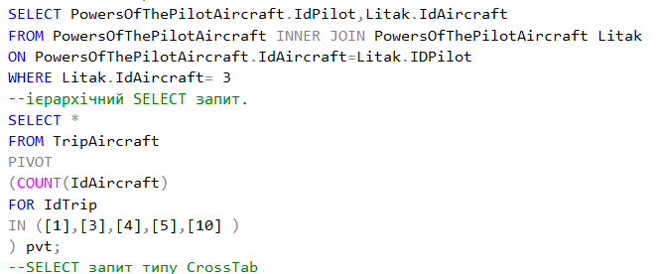


Лабораторна робота №2(SQL‑запити)
Розглянемо найцікавіші запити, як я вважаю це запити з використанням ієрархії і CrossTab:
Наш ієрархічний запит буде видавати всіх пілотів хто може керувати літаком з IdAircraft = 3 :
Запит типу CrossTab буде видавати інформацію про кількість літаків, які можуть здійснити необхідні нам рейси:

Slide 7
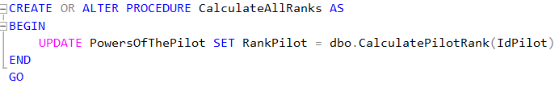
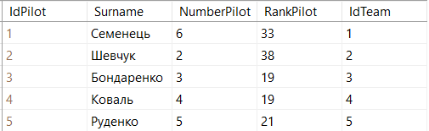
Лабораторна робота №3(Функції та процедури)
Написати процедуру визначення рейтингу кожного пілота на основі власного алгоритму, який враховував би кількість вильотів, тривалість перебування в польотах, тип літаків, звання, тощо. Написати процедуру, яка б викликала першу процедуру для всіх пілотів.
Процедура, яка оновлює усі стовпці RankPilot таблиці інформації про пілотів на значення, яке повертає функція визначення рейтингу пілота.

Slide 8
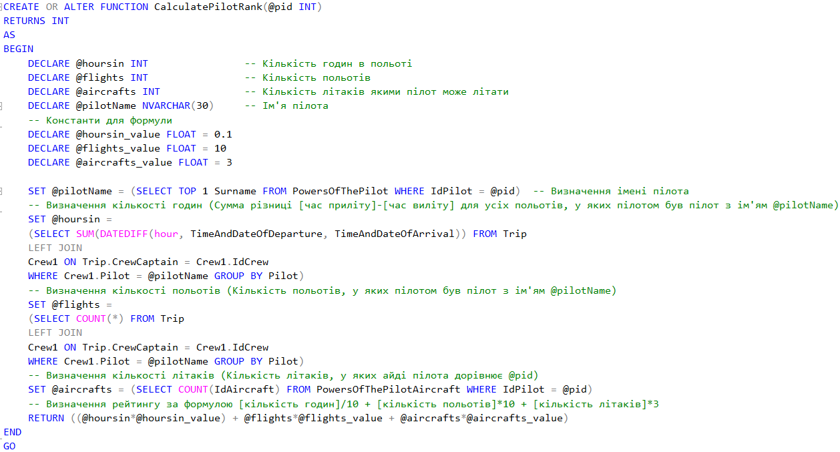
Лабораторна робота №3(Функції та процедури)
Функція визначення рейтингу пілота з айді @pid.
Повертає INT - рейтинг пілота

Slide 9
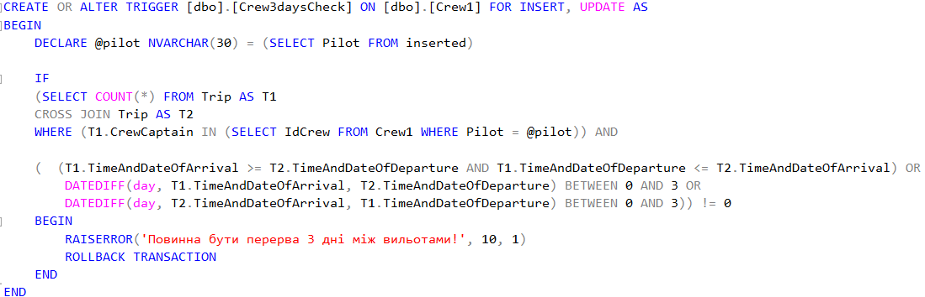

Лабораторна робота №4(Тригери)
В кожного пілота повинна бути перерва між вильотами не менше трьох днів.
Перевіримо чи працює наш тригер, якщо ми призначимо пілота, але перерва між вильотами менша 3 днів отримаємо повідомлення:

Slide 10
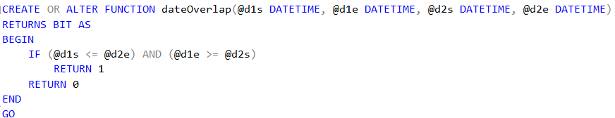
Лабораторна робота №4(Тригери)
Триггер визначення, що одна і та сама команда не буде призначена на кілька вильотів одночасно, він не дозволяє призначити кільком вильотам одну і ту саму команду, викликається при операціях INSERT, UPDATE.
Тут нам потрібна додаткова функція, яка повинна відслідковувати перетини між вильотами:

Slide 11
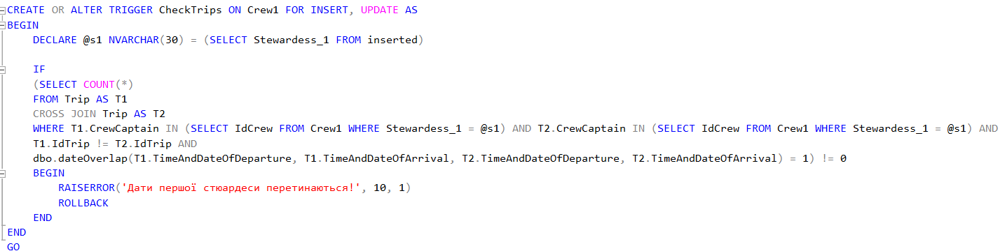

Лабораторна робота №4(Тригери)
Триггер визначення, що одна і та сама команда не буде призначена на кілька вильотів одночасно, він не дозволяє призначити кільком вильотам одну і ту саму команду, викликається при операціях INSERT, UPDATE.
Спрацював тригер.

Slide 12
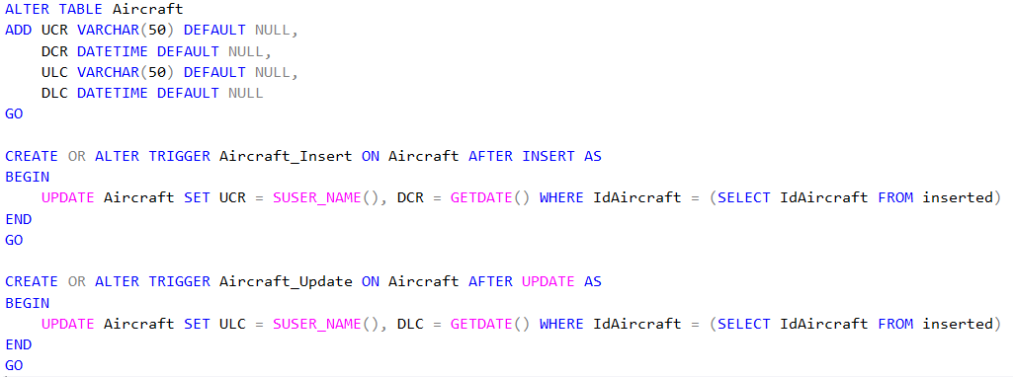
Лабораторна робота №4(Тригери)
Тригер, який фіксує хто і коли створив запис. Покажемо на прикладі однієї таблички для всіх інших він відрізняється тільки назвою таблички.

Slide 13
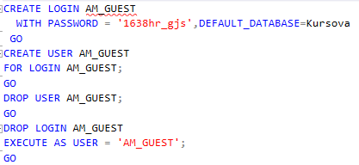
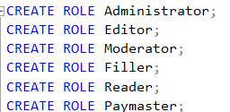
Лабораторна робота №5(Адміністрування БД)
Створення та видалення користувача AM_GUEST, який повинен мати привілей з’єднуватися з базою даних.
Створення типових ролей користувачів бази даних. «Адміністратор» — має усі повноваження та привілеї для роботи з базою даних.

Slide 14
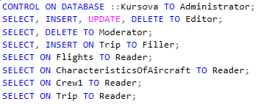

Лабораторна робота №5(Адміністрування БД)
Запити для надання необхідних привілеїв типовим ролям користувачів бази даних.
Запити для призначення декількох ролей для користувача AM_GUEST.

Slide 15
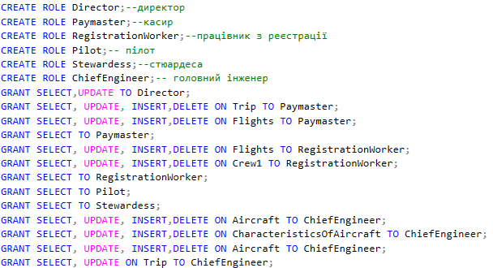
Лабораторна робота №5(Адміністрування БД)
Ролі для нашої предметнох області і необхідні превілеї.

Slide 16
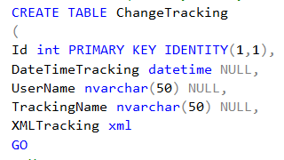
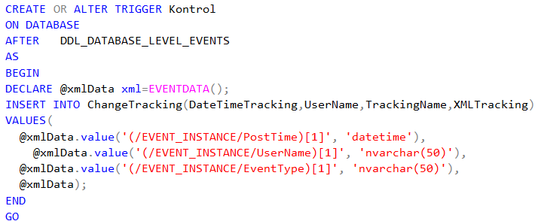
Лабораторна робота №5(Адміністрування БД)
Для бази даних в цілому організував відслідковування окремих системних дій з допомогою системних тригерів.
Створюємо табличку в якій будемо зберігати зміни.
Тригер, що заповнює цю таблицю відповідними значеннями.

Slide 17
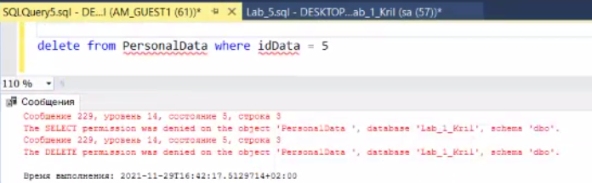
Лабораторна робота №5(Адміністрування БД)
Коли ми підключились до нашого користувача тобто в цьому прикладі AM_GUEST1, але не надаєм йому права на видалення то отримуємо повідомлення.

Slide 18
Дякую за увагу!

